Slide 1
зайцы
Коваленко Иван Владимирович
7 группа

Slide 2
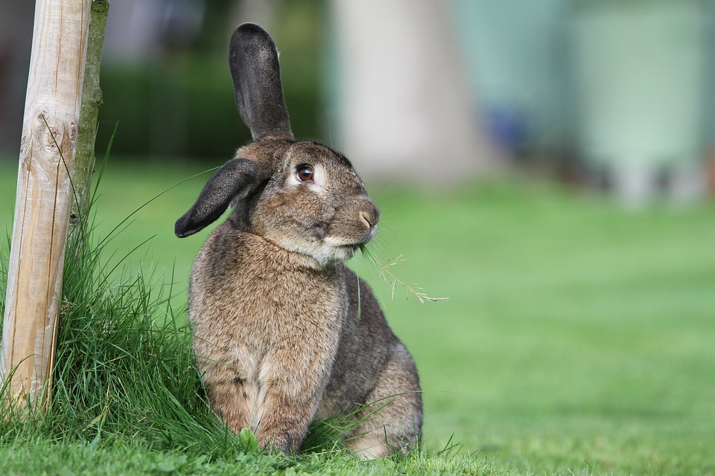
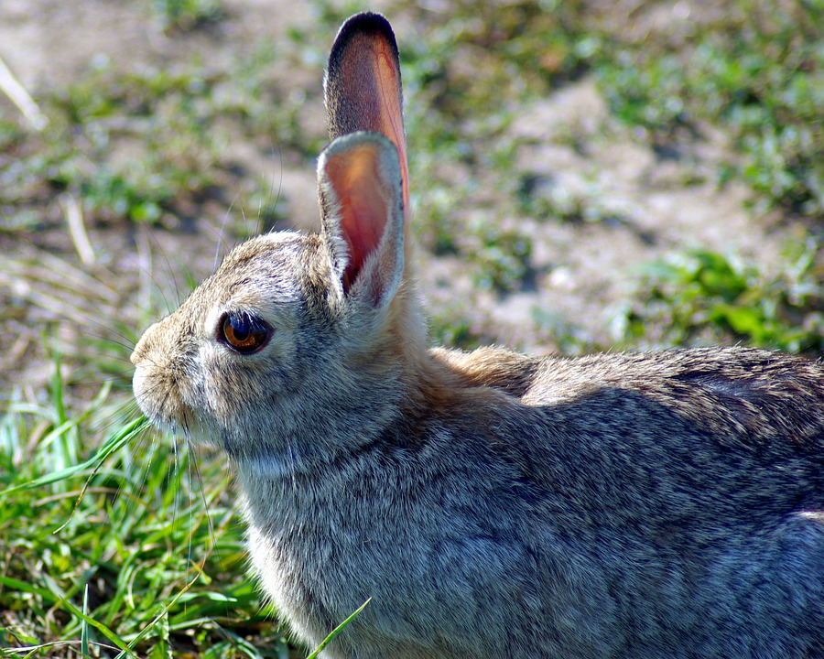
База про зайцев
Зайцы представляют семейство зайцевых, которое, в свою очередь, представляет отряд зайцеобразных. К данному отряду следует отнести не только зайцев и кроликов, но еще и пищух. Зайцев легко отличить от других животных наличием сравнительно длинных ушей, слишком короткого хвоста и достаточно длинных задних ног, поэтому зайцы в основном передвигаются за счет длинных прыжков.
Это некрупные животные, которые не отличаются мощным телом. Лишь некоторые из взрослых особей вырастают в длину до 67 см и достигают при этом веса порядка 7 килограмм. Туловище у зайцев небольшое и как бы сплюснутое с боков, поэтому оно выглядит весьма тонким и худым. Длинные уши уникальной вытянутой формы считаются отличительной чертой этих животных

Slide 3
Бла бла бла про зайцев
Длина ушей зависит от разновидности зайцев, но никогда они не бывают короче половины длины головы. Большинство разновидностей имеют заостренные на концах уши, а некоторые виды зайцев наоборот имеют закругленные на концах уши. Голова у зайцев по отношению к остальным частям тела, небольшая, а по форме она напоминает овал, который имеет тенденцию к сужению к одному из концов. Губа отличается округлой формой и разделена на две части характерной бороздкой.
Зубы у зайцевых, как и у грызунов растут на протяжении всей жизни, поэтому им необходимо питаться твердыми пищевыми компонентами, чтобы они могли стачиваться природным путем.
У крупных видов зайцев задние ноги почти на треть длиннее передних, а, у мелких видов они практически одинаковые. На передних лапах этих животных можно насчитать 5 пальцев, а вот на задних лапах их может быть 4. Ступни у этих зверьков довольно длинные, а их подошвы покрыты шерстью. Когти острые и почти прямые. Это позволяет зайцам защищаться от хищников и легко раскапывать снег зимой, чтобы добраться до различных объектов пропитания, в виде корешков.
Тело этих животных покрыто густым и мягким мехом. При этом мех покрывает практически все участки тела. Даже внутренняя поверхность губ имеет узкую полоску шерсти. Зайцы могут иметь весьма разнообразную расцветку: встречаются серые зайцы, буроватые, коричневатые, а также песочного оттенка. С наступлением зимы у многих видов зайцев окрас шерстяного покрова меняется на белый, что помогает животным прекрасно маскироваться, в условиях зимы.
В основном ведут ночной образ жизни, отлеживаясь днем в густой траве, в зарослях растительности или углублениях в грунте. В зимнее время они могут лежать в неглубокой ямке под слоем свежего выпавшего снега. Передвигаются с помощью больших прыжков, достигая при этом скорости больше 60 км/час.
Считается, что зрение у зайцев не острое, а вот слух и обоняние у них прекрасные. Отличаются зайцы большой осторожностью и пользуются выжидательной тактикой, находясь в укрытии до последнего момента. Как правило, заяц выскакивает из укрытия внезапно, в результате чего

